Slide 1
PISA в 8 клас и как с помоща на еднаквостите да изработим собствено или фирмено лого
Динко Цвятков
СОУ ”Иван Вазов”
гр. Стара Загора
2015 г.

Slide 2
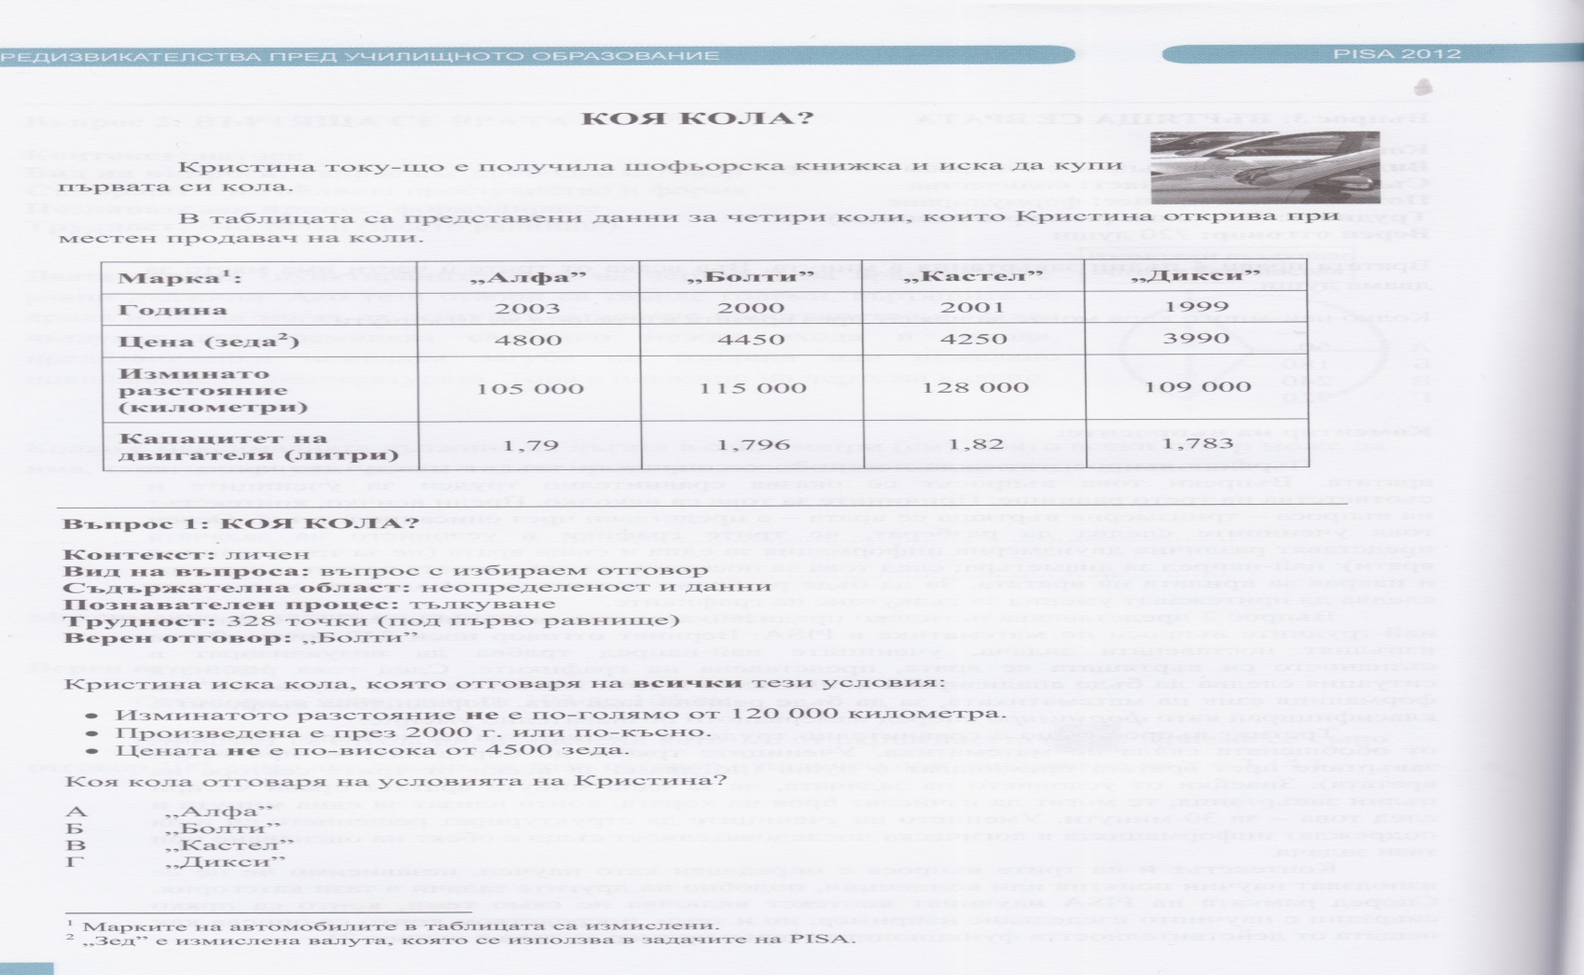
Задачата PISA се роди по време на конференцията на СМБ през април 2014 г.

Slide 3
Задачата, която поставих на учениците беше леко променена и в нея заложих на реалните данни. Условието беше свързано с темата за таблично задаване на функционални зависимостти.
Задача: Кристина току-що е получила шофьорска книжка и иска да си закупи лек автомобил. Автомобила, който иска да закупи е втора употреба и трябва да отговаря на следните изисквания:
Да е на възраст не повече от 10 години;
Да е с ниски експлоатационни разходи (разход на гориво, данък, гражданска отговорност);
Да е на неповече от 120 000 км;
Да е в ценовия диапазон между 3500 и 7000 лв., като в тази цена влиза и първоначалното сервизно обслужване;
Да е с добра проходимост;

Slide 4
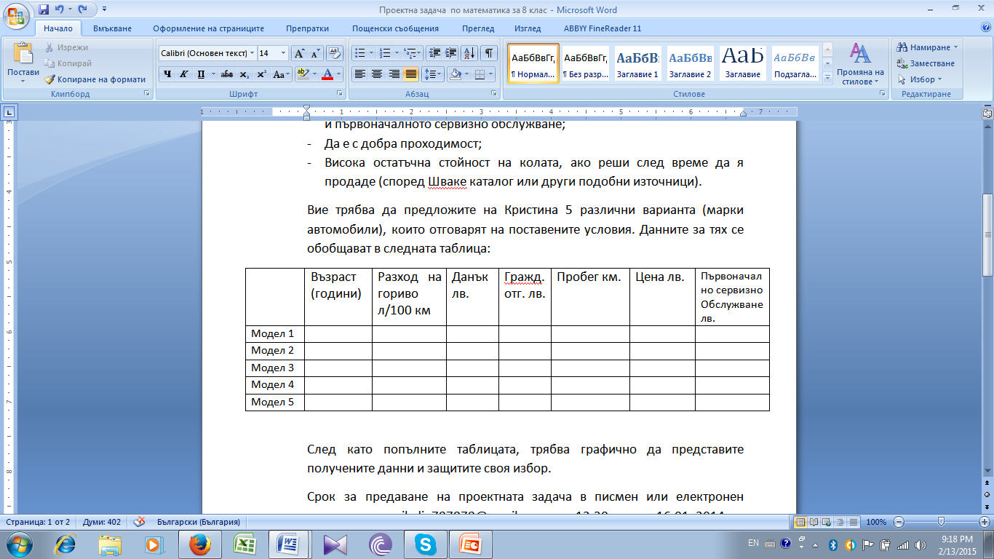
И условието:
Висока остатъчна стойност на колата, ако реши след време да я продаде (според Шваке каталог или други подобни източници).
Вие трябва да предложите на Кристина 5 различни варианта (марки автомобили), които отговарят на поставените условия. Данните за тях се обобщават в следната таблица:
След като попълните таблицата, трябва графично да представите получените данни и защитите своя избор.

Slide 5
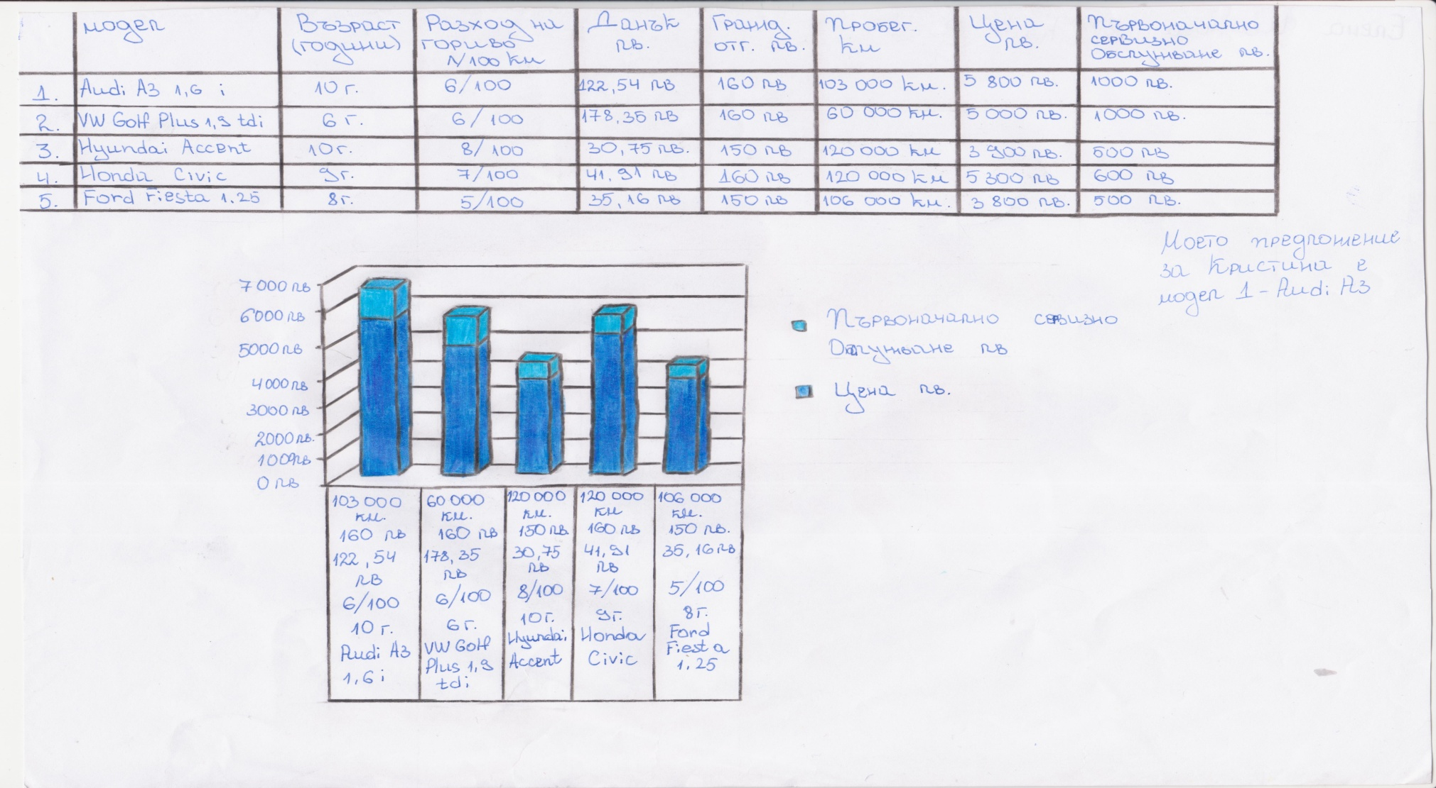
Учениците предадоха различни и много интересни решения. Ето и някои от тях:
Елена 8б клас

Slide 6
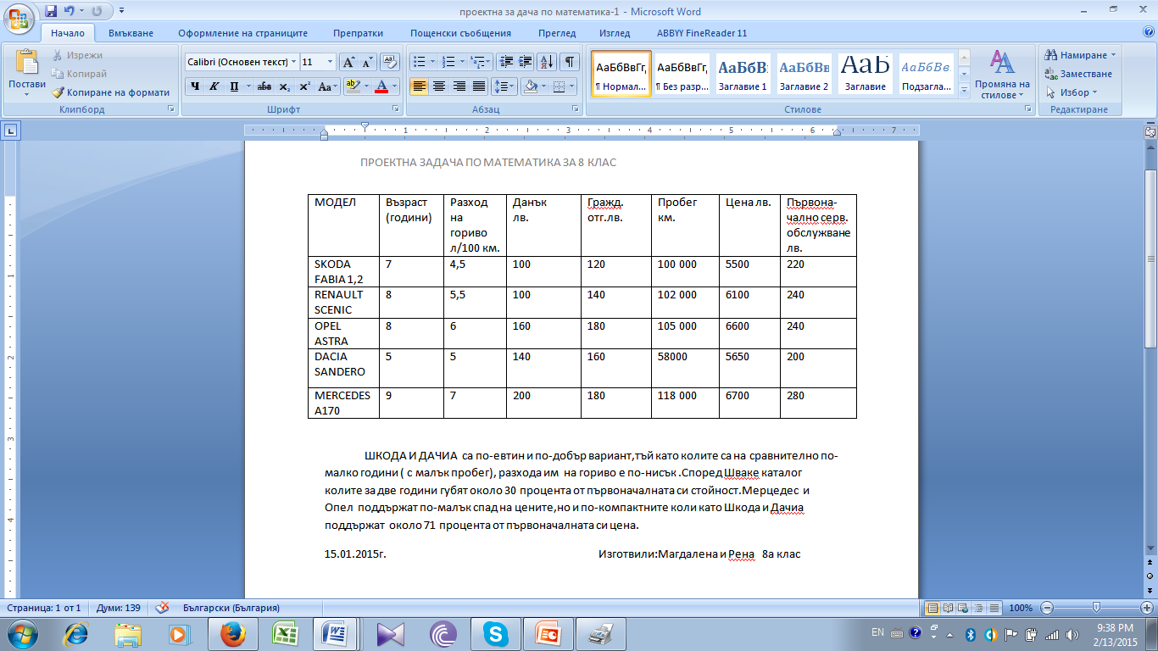

Slide 7
Колона1 | Възраст | л/100км | Данък | Гражданска | Пробег | Цена лв. | Сервизно Обслужване | Колона2
Ford Fiesta | 2005 | 5.1 | 36.00 лв. | 164.74 лв. | 110,000км | 5.000 | 760.00 лв.
Seat Ibiza | 2007 | 5.1 | 42.00 лв. | 152.73 лв. | 78,000км | 6.600 | 800 лв.
Peugeot 206 | 2006 | 3.6 | 40.00 лв. | 152.78 лв. | 105,000км | 4.700 | 600.00 лв.
Subaru Impreza | 2007 | 6.3 | 190.00 лв. | 153.00 лв. | 82,741км | 6.800 | 800.00 лв.
Fiat Panda | 2006 | 4.8 | 39.00 лв. | 151.70 лв. | 100,000км | 3.300 | 600.00 лв.
 |  | Възраст | Разход на гориво |  | Данък лв. | Гражд. Отг. Лв |  | Пробег км | Цена лв.
Skoda Fabia 1.4 TDI |  | 8 год. | 4,5/100 |  | 20 лв. | 110 лв. |  | 110000км | 5999
Vw Fox 1.2 |  | 8 год. | 4/100 |  | 17 лв. | 80 лв. |  | 102000км | 4500
Toyota Aygo 1.0 |  | 6 год. | 3,5/100 |  | 15 лв. | 73 лв. |  | 111000км | 6900
Nissan Micra 1.2 |  | 8 год. | 4/100 |  | 16 лв. | 82 лв. |  | 105000км | 5600
Ford Fiesta 1.3 |  | 7 год. | 5/100 |  | 19 лв. | 87 лв. |  | 93500км | 4800

Slide 8
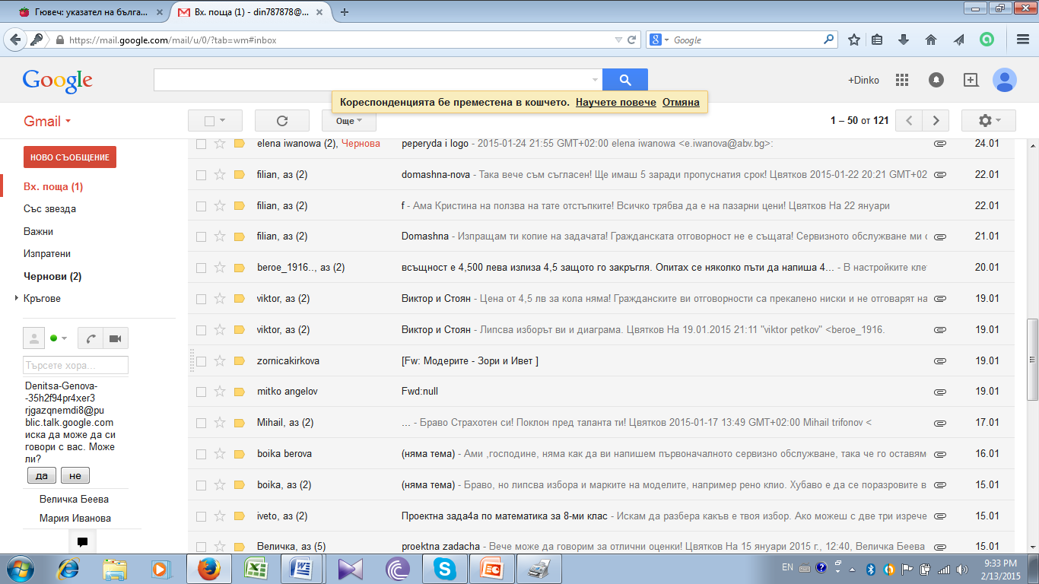
Между нас имаше кореспонденция по електронната поща, докато се получат желаните от мен резултати.

Slide 9
В раздела за еднаквосттите тази година с помощта на ГеоГебра учениците си изработиха собствено лого.
Идеята се появи през лятото, когато на магистралата видях рекламен билборд.

Slide 10

Възстановихме го с GeoGebra

Slide 11

Задачата, която поставих на учениците бе да създадат свое лого.
Ето и резултатите:

Slide 12


Slide 13


Slide 14


Slide 15

Елена

Slide 16


Slide 17


Slide 18


Slide 19

Разбира се и моето в оригинал

Slide 20

И неговите варианти….

Slide 21


Slide 22


Slide 23


Slide 25

Благодаря за вниманието!

